Slide 1
第三章 基础营养

Slide 2
汽车的运动需要动力：汽油、柴油、蓄电池、气体动力，等；
任何活的生物体，生命的延续及活动，都需要动力，这个动力即为是能量。

Slide 3
第一节 能量
一切生物都需要能量（energy）来维持生命活动，人体为维持生命活动，从事各种体力活动，必须每天从各种食物中获得能量。
人体每时每刻都在消耗能量，不仅体力活动需要能量，而且机体处于安静状态下也需要消耗能量。

Slide 4
一、能量单位、来源及能值
能量单位
千卡（kcal）,千焦耳（kJ）
1千卡=4.184千焦耳，
1千焦耳=0.239千卡

Slide 5
能量来源
人体所需能量主要来源于食物中三大宏量产能物质：糖类、脂肪、蛋白质。
每克糖类、脂肪、蛋白质在体内生物氧化产生的能量值称为能量系数。
生物氧化：营养素在体内氧化燃烧产生CO₂和H₂O并释放能量的过程。

Slide 6
有效能量值
三种产能营养素的生理有效能量值（或称净能量系数）为：
碳水化合物： 16.8kJ(4kcal) ，
脂 肪： 37.56kJ(9kcal) ，
蛋 白 质：16.74 kJ(4kcal) 。

Slide 7
二、人体能量消耗的构成
机体的能量消耗：
1）基础代谢 2）体力活动
3）食物的热效应 4）生长发育；
正常成人：基础代谢、体力活动、食物的热效应；
特殊人群：孕妇、乳母、婴幼儿、儿童、青少年、刚病愈的机体还包括生长发育的能量消耗。

Slide 8
1. 基础代谢 （ Basel metabolism, BM）
基础代谢：维持人体最基本生命活动所必需的能量消耗。
最基本生命活动？
条件：
清醒、空腹（饭后12～14h）；
安静而舒适的环境中（室温20～25 ℃）； 无任何体力活动和紧张的思维活动；
全身肌肉松驰；
消化系统处于静止状态下。
体温、呼吸、心跳、各器官组织和细胞功能

Slide 9
基础代谢的计算
（1）基础代谢率（ Basel metabolism rate, BMR）
基础代谢的水平用基础代谢率表示。
*单位时间内人体每平方米体表面积（或每公斤体重）基础代谢所消耗的能量；
*单位：kJ/（m².h）、kJ/（kg.h）、MJ/d。

Slide 10
（2）用体表面积进行计算
赵松山式（1984年）：
体表面积（m²）= 0.00659*身高（cm）+ 0.0126*体重（kg）- 0.1603
何志谦式：
体表面积（cm²）= 42.3356*身高（cm）+ 175.6882*体重（kg）- 272.2716
根据体表面积，按年龄、性别查表求出相应的BMR——基础代谢的总能量消耗。

Slide 11
（3）直接用公式计算
Harris和Benedict提出了下列公式，可根据年龄、身高和体重直接计算Basal Energy Expenditure（BEE)。
*男：BEE(kcal)= 66 + 13.7*体重（kg）+ 5.0*身高（cm）- 6.8*年龄（y）
*女：BEE(kcal)= 655 + 9.5*体重（kg）+ 1.8*身高（cm）-4.7*年龄（y）
结果正常值范围：正常状态下所需热量25～30 kcal/kg。

Slide 12
## WHO建议的计算方法：WHO于1985年推荐使用Schofield公式（斯科菲尔德方程）计算一天的BEE。

Slide 13
影响基础代谢率的因素
体型与机体构成：瘦长型、矮胖型
瘦体组织（肌肉、心、脑、肝、肾等）消耗的 能量大。
性别：同龄女性基础代谢率低于男性5%~10%。
年龄、内分泌、应激状态
环境条件、尼古丁、咖啡因等化学物质 、营养状态

Slide 14
2. 体力活动的能量消耗
体力活动的能量消耗也称运动的生热效应（TEE），是构成人体总能量消耗的重要部分。
职业活动、交通活动、家务活动、休闲活动…
影响因素：
1）劳动强度
2）持续时间
3）熟练程度

Slide 15
劳动强度：中国营养学会2001年已建议将我国人群的劳动强度由5级调整为3级，即轻、中、重3级，根据不同级的体力活动水平 PAL（physical activity level）值可推算出能量消耗量。

Slide 16
3. 食物的热效应（ TEF）
食物的特殊动力作用（SDA）：指人体摄食过程而引起的能量消耗额外增加的现象，同时引起体温升高和散发热量。(原因分析：？？)
不同食物或营养素的热效应不同。蛋白质：约相当于本身产热能的20%～30%，碳水化合物为5%～10%，脂肪为0%～5%。
成年人食用普通混合膳食，相当于基础代谢能量的10%。

Slide 17
4. 生长发育
1）婴幼儿、儿童、青少年：生长发育所需的能量主要用于
合成新组织
新组织的新陈代谢
出生后前3个月的婴儿约占总能量的35%。
2）孕妇：子宫、乳房、胎盘、胎儿的生长发育及体脂储备及代谢。
3）乳母：合成乳汁、分泌乳汁。

Slide 18
三、能量消耗的测定
直接测热法
间接测热法：气体代谢法 ，测定产水量 ，心率监测法；
活动时间记录法
要因计算法：能量消耗量或需要量=BEE×PAL
膳食调查法（计算所摄入食物中所含有的总能量）：步骤？？

Slide 19
四、 能量代谢失衡
能量平衡: 摄入的能量与消耗的能量维持动态平衡；体重？
能量不足：摄入？消耗
体重？
能量过剩 ：摄入？消 耗
体重？

Slide 20
体重评价方法：
体质指数（BMI）：常用。
BMI=BW（㎏）/H²（m）
正常值：
**男：20~25；女：19~24
**18.5~24.9为正常，25~28为超重，大于28为肥胖。

Slide 21
健康体重
*脂肪占体重的比例适合
男性：15%~20%
女性：20%~30%
*脂肪分布均匀
*腰围正常

Slide 22
体重的控制？？

Slide 23
五、能量的参考摄入量（DRIs）及食物来源
能量需要量是指维持机体正常生理功能所需要的能量，即能长时间保持良好的健康状况，具有良好的体型、机体构成和活动水平的个体达到能量平衡，并能胜任必要的经济和社会活动所必需的能量摄入。
对于孕妇、乳母、儿童等存在生长发育的人群，还包括满足组织生长和分泌乳汁等能量储备的需要。

Slide 24
能量的推荐摄入量
RNI=EAR，不增加安全量
参见2013版中国居民膳食营养素参考摄入量

Slide 25
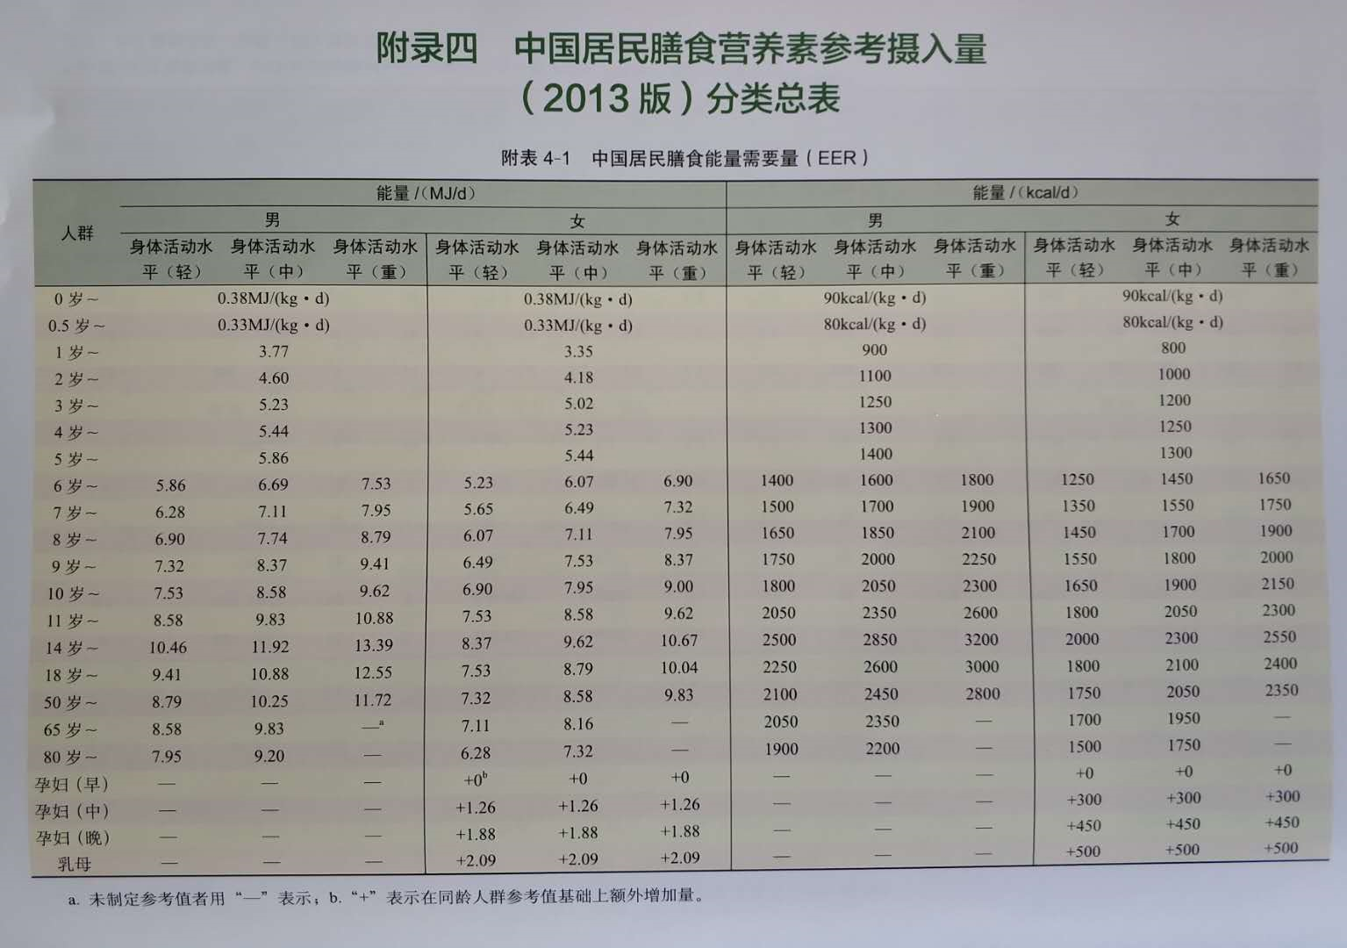

Slide 26
能量来源
食物：碳水化合物、脂肪、蛋白质。
按照等能定律从能量供给上讲，3种物质比例的变化并不影响能量的摄取，可以在一定程度上相互代替。
1g碳水化合物=0.45g脂肪=1g蛋白质
在特殊情况下可以摄取一种或两种，这也是制造特殊食品的重要依据。

Slide 27
三种产热营养素的供热比：
建议热能分配（成人）：
碳水化合物：55%～65%
脂肪：20%～30%
蛋白质：10%～15%。
热能的合理分配：一般成年人三餐的热能分配为，早30%、中40%、晚30%。

Slide 28
如何理解机体能量代谢平衡
1）摄入的能量与消耗的能量维持动态平衡，保持健康体重；
2）三种产热营养素有适宜的供热比；
3）一日三餐合理的热能分配。

Slide 29
能量的食物来源
粮谷类和薯类含碳水化合物较多，是我国膳食热能主要来源；
油料作物中富含脂肪，大豆和硬果类含丰富的油脂和蛋白质，是膳食热能辅助来源之一；
动物性食品含较多的动物脂肪和蛋白质，也是膳食热能的重要构成部分。
蔬菜、水果含热能较少。

